Slide 1
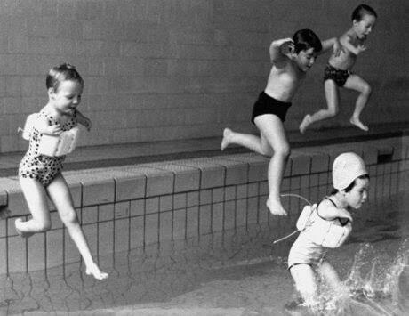

Slide 2
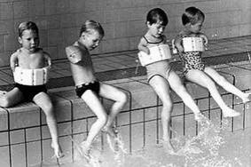
Der Contergan-Skandal war einer der aufsehenerregendsten Arzneimittelskandale in der Bundesrepublik Deutschland und wurde in den Jahren 1961 und 1962 aufgedeckt.[1]
Das millionenfach verkaufte Beruhigungsmedikament Contergan, das den Wirkstoff Thalidomid enthielt, konnte bei der Einnahme in der frühen Schwangerschaft Schädigungen in der Wachstumsentwicklung der Föten hervorrufen. Contergan half unter anderem auch gegen die typische morgendliche Schwangerschaftsübelkeit in der frühen Schwangerschaftsphase und galt im Hinblick auf Nebenwirkungen als besonders sicher.

Slide 3
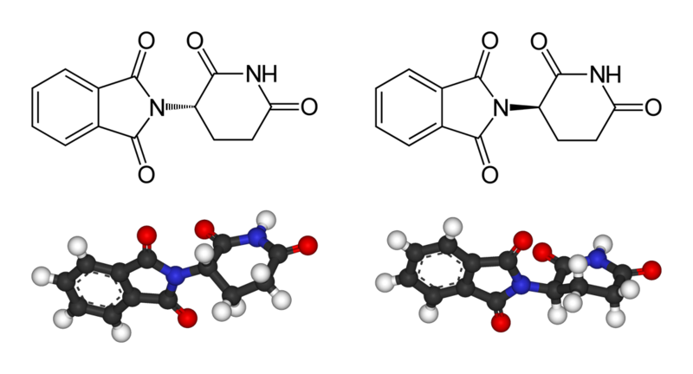

Slide 4
Isomerie
Definition: Stoffe mit gleicher Summenformel, aber unterschiedlichen Strukturformeln bezeichnet man als Isomere.

Slide 5
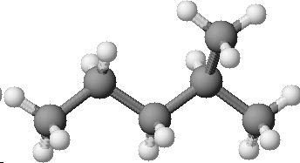
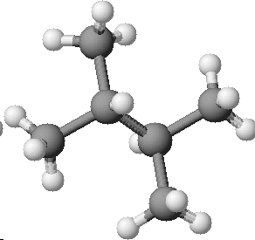
Benennung verzweigter Alkane

Slide 6
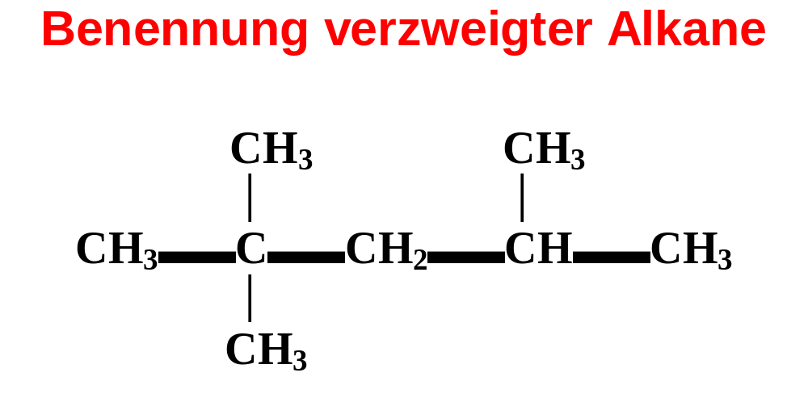

Slide 7
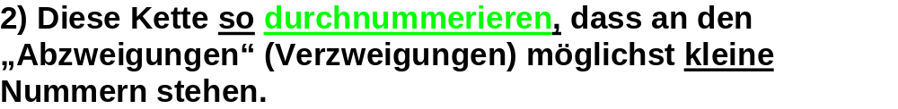
1
2
3
4
5
2

Slide 8
Vorsilbe Di/Tri/Tetra: Zwei/drei/vier gleiche Gruppen

Slide 9
Zusammengefasst:
Zuerst die Nummern der Verzweigungsstellen,
dann die Alkylgruppen und die Anzahl ihres Vorkommens,
zuletzt der Stammname, das ergibt:
2,2,4-Trimethylpentan
:

Slide 10
Die Alkylgruppen – und ihre Reihenfolge
CH₃-
Methyl (von Methan)
CH₃-CH₂- oder C₂H₅-
Ethyl (von Ethan)
CH₃-CH₂-CH₂- oder C₃H₇-
Propyl (von Propan)
usw.
Bei der Benennung verzweigter Alkane werden die Substituenten, das heißt
die Alkylgruppen, die mit der längsten Kette verbunden sind,
in alphabetischer Reihenfolge aufgezählt (also z. B. Ethyl vor Methyl).
Die Zahlen-Vorsilben (Di-, Tri- usw.) werden nicht berücksichtigt
(also z. B. Diethyl vor Methyl).

Slide 11
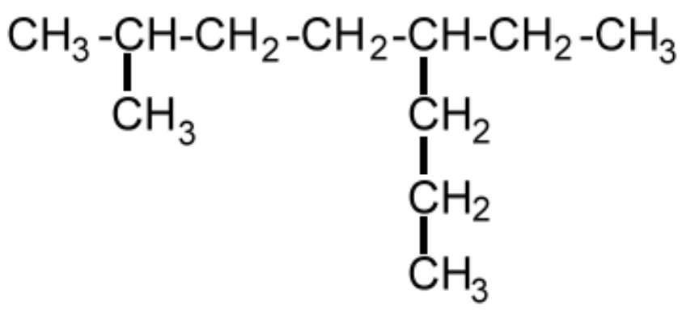
Das muss noch berücksichtigt werden!
1
2
3
4
5
6
7
7
6
7
8
2-Methyl-5-Propylheptan?
Nein!
Die längste Kette umfasst nämlich 8 C-Atome! Stammname: Octan
Bei den Substituenten handelt es sich damit um eine Methyl- und
eine Ethyl-Gruppe (Regel: E vor M!).
Korrekte Bezeichnung:
5-Ethyl-2-Methyloctan

Slide 12
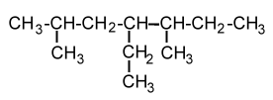
Aufgabe 1:
Benennen Sie diese Verbindung.
4-Ethyl-2,5-Dimethylheptan

Slide 13
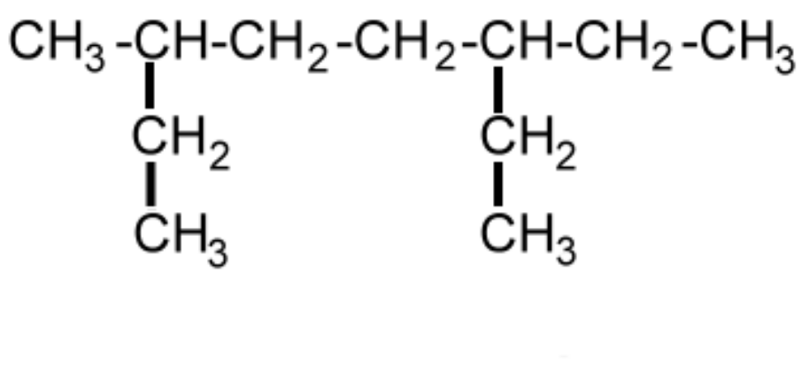
Aufgabe 2:
Benennen Sie diese Verbindung.
6-Ethyl-3-Methylheptan
(oder: 3-Ethyl-6-Methylheptan)

Slide 14


Aufgabe 3:
Schreibe die Strukturformeln der folgenden Verbindungen:
a) 4-Ethyl-2,2,3-Trimethyl-5-Propylnonan
b) 5-Butyl-3,6-Diethyldecan

Slide 15
Ende Gelände :) schönen Tag noch!

